Slide 1

Evolutions Réglementaires du monde mutaliste
Matinée Débat
16 Février 2023

Slide 2
Actualité Réglementaire

Slide 3

Loi de Financement de la Sécurité Sociale pour 2023
La loi de financement de la sécurité sociale pour 2023 prévoit le transfert de 150 M€ du régime obligatoire vers les OC, à compter de juillet 2023. Le montant total du transfert en année pleine pourrait atteindre 300 M€.
Par ailleurs, le 13 octobre 2022, les fédérations, l’état, l’assurance maladie et UNOCAM ont inauguré le Comité de dialogue avec les organismes complémentaires (CDOC) qui a vocation à se réunir en plénière deux fois par an pour travailler à la pérennité du système de santé.
Les modalités du transfert de charges est le premier dossier que devra traiter ce comité.
Une attention particulière devra donc être portée aux décisions à venir pour déterminer les modalités de comptabilisation de cette charge (notamment date de comptabilisation, nature de la charge) dans les organismes complémentaires.

Slide 4
Solvabilité II Audit du Bilan Prudentiel
Le communiqué de presse du Conseil de L’UE du 17 juin 2022 confirme que ce dernier a arrêté sa position sur les modifications à apporter à la directive Solvabilité II.
A ce jour, les modalités de transposition de cette directive (non définitive) ne sont pas arrêtées.
Une part importante du rapport sur
la solvabilité et la situation financière devrait
faire l’objet d’un audit afin de garantir
que les informations communiquées au public
soient les plus exactes possibles
OBLIGATIONS D’AUDIT
Des mesures de proportionnalité doivent
être appliquées, et notamment l’exclusion
de l’obligation d’audit des entreprises captives
d’assurance et de réassurance, tout en laissant
aux états membres de prendre des mesures
plus contraignantes
Il convient de considérer les délais octroyés
pour la remontée de ces informations
vers les superviseurs et le public compte tenu
de la contrainte supplémentaire ajoutée

Slide 5
Réforme de la protection sociale complémentaire dans la fonction publique
Un autre décret est attendu pour préciser les modalités de mise en œuvre de cette réforme pour le volet prévoyance.
La réforme de la protection sociale complémentaire des agents de la fonction publique est prévue depuis 2019.
Elle prévoit la prise en charge par l’état employeur de 50 % des frais de santé des agents à partir de 2024 pour les agents relevant de la fonction publique de l’état et à partir de janvier 2026 pour ceux relevant des collectivités territoriales (article 4 Ordonnance 2021-175 du 17 février 2021 relative à la protection sociale complémentaire dans la fonction publique).
Le décret 2021-1164 du 8 septembre 2021 relatif au remboursement d’une partie des cotisations de protection sociale complémentaires destinées à couvrir les frais de santé des agents civils et militaires de l’état, constitue la première étape de mise en œuvre de la réforme. Il fixe à 15 € par mois le montant forfaitaire de remboursement de cotisations de complémentaire santé des agents civils et militaires de l’état. Le paiement est effectué par l’état employeur sur les bulletins de salaire des agents. Cette disposition est applicable depuis le 1er janvier 2022.

Slide 6
Réforme de l’assurance emprunteur
La réforme du 28 février 2022 modifie le régime de l’assurance emprunteur. Les principales évolutions sont les suivantes :
Possibilité de résilier son assurance emprunteur à tout moment et sans frais :
  Obligation d’informer les assurés annuellement de ce droit,
  Obligation d’afficher le cout de l’assurance emprunteur sur 8 ans
Droit à l’oubli :
  Réduit à 5 ans à compter de la date de fin du protocole thérapeutique pour toutes les personnes ayant été atteinte d’un cancer ou d’une hépatite C ou d’une maladie chronique

Slide 7
Gouvernance des mutuelles
Le décret 2022-388 du 17 mars 2022 modifie les codes de la mutualité (livre II) et de la sécurité sociale (IP, Unions IP, SGAPS) quant au mode de fonctionnement des mutuelles et des IP et notamment :
Recours possible à la visioconférence et au vote électronique même sans disposition statutaire pour les Assembles Générales,
Immatriculation des mutuelles, unions et fédérations, ainsi que des mutuelles ou unions de retraite professionnelle supplémentaire auprès du ministère chargé de la mutualité suite à la suppression du conseil supérieur de la mutualité,
Résiliation infra annuelle possible pour le risque « perte d’autonomie » couvert de façon accessoire à un contrat santé,
Mentions à faire porter sur les bulletins d’adhésion règlements et contrats collectifs des mutuelles du livre II (mise en conformité du stock de contrats avec ces dispositions),
Modifications des règlements mutualistes le cas échéant.

Slide 8
Gouvernance des mutuelles
Mentions obligatoires à faire figurer sur les contrats en vertu des articles R-114-0 à R-114-0-1 du code de la mutualité :
Nom et adresse de la mutuelle et celle du souscripteur,
Nature des risques garantis et options proposées,
Montant de la cotisation et modalités de versement,
Date à partir de laquelle le risque est garanti et la durée de cette garantie,
Le cas échéant, le droit de renonciation ou de résiliation prévu à l’article L.221-10-02
Date et signature de souscripteur sur le bulletin d’adhésion avec précision de son nom, de sa date de naissance (si membre participant) et du ou des bénéficiaires des garanties souscrites, la nature des risques garantis et des options souscrites.

Slide 9
Gouvernance des mutuelles
Règlements et contrats collectifs des mutuelles (selon articles R-114-0 à R-114-0-1 du code de la mutualité) :
Durée des engagements réciproques des parties en caractères très apparents,
Les modalités d’entrée en vigueur des garanties,
Montant de la cotisation et modalités de versement,
Les formalités à accomplir en cas de réalisation du risque,
Les conditions de la tacite reconduction, si elle est stipulée qui ne peut être supérieure à une année,
Les cas et conditions de cessation des effets du règlement ou du contrat collectif, les éventuels cas et conditions de prorogation du contrat collectif et les cas et conditions de résiliation ou de prorogation de l’adhésion à ce règlement ou à ce contrat collectif,
Le contenu des clauses édictant des nullités, des déchéances, des exclusions ou des limitations de garantie. Ces clauses, pour être valables, sont mentionnées en caractères très apparents,
Les conditions de déchéance pour déclaration tardive, dans le cas où une telle condition est prévue. La déchéance pour déclaration tardive ne peut être opposée au membre participant que si la mutuelle établit que le retard dans la déclaration lui a causé un préjudice. Elle ne peut également être opposée dans tous les cas ou le retard est dû à un cas fortuit ou de force majeure. Ces clauses en sont valables que si elles figurent en caractère très apparents,
Le délai de versement des prestations,
La nature de l’indemnisation et le cas échéant, les principes relatifs à l’estimation des dommages en vue de la détermination du montant de la prestation,
Le nom et l’adresse de l’autorité chargée du contrôle de la mutuelle qui accorde la couverture,
Les dispositions de l’article L.221-11 concernant la prescription des actions dérivant des opérations régies par le titre II du livre II,
La loin applicable au contrat ou au règlement si celle-ci n’est pas la loi française,
Le cas échéant, le droit de dénonciation ou de résiliation de l’article L.221-10-2.

Slide 10
Création du Registre National des Entreprises
Entrée en application
Ordonnance 2021-1189 du 15 septembre 2021
1er janvier 2023
Ce registre concerne l’ensemble des activités : commerciale, artisanale, libérale et agricole
Les mutuelles sont concernées par ce dispositif
Gestion INPI
Le Registre est géré par l’Institut National de la Propriété Intellectuelle
Objectifs
Alléger les contrôles des formalités des entreprises
Renforcer les contrôles,
favoriser la création d’entreprises et la transparence des acteurs économiques français
Un Organisme unique d’immatriculation
Regsitre National des Entreprises (RNE)
Centralisera toutes les informations concernant les entreprises
Regroupement 3 registres actuels :
Registre national du commerce et des sociétés (RCS),
Répertoire des métiers (RM),
Registre des actifs agricoles (RAA)
Informations
Publiques sauf données personnelles
Liste détaillée dans le décret 2022-1014 du 14 juillet 2022

Slide 11
Impact du contexte économique et financier sur l’arrêté des comptes 2022

Slide 12
Contexte macroéconomique
Eléments de contexte
Conflit en Ukraine dont le risque de crédit peut être plus facilement mise en cause,
Impact de l’inflation qui atteint 6, 20 % fin octobre 2022 et probablement 6,60 % fin 2022. Le cout de l’énergie est particulièrement impacté (+ 22,70 % à aout 2022),
Taux de rendement des placements souvent inférieurs au taux d’inflation actuellement observé,
Baisse de la valeur de marché des obligations (forte baisse des PV latents à fin juin 2022),
Baisse des marchés actions, rebond en aout mais début novembre en deçà du niveau à fin juin,
Les provisions pour frais de gestion devront également intégrer les effets de l’inflation sur le cout des salaires et des services,
Renchérissement du cout du crédit et fragilisation du marché de l’immobilier d’habitation qui avait résisté à la crise de la COVID-19.
Zoom Impacts potentiels arrêté des comptes 2022
Provision pour dépréciation des actifs
Provision pour risque d’exigibilité (PRE)

Slide 13

Provision pour dépréciation d’actifs : Rappels réglementation
Article R343-9 du code des assurances (renvoi de l’article R.222.-8-1 du code de la mutualité) Placements amortissables
Les valeurs amortissables énumérées aux 1°, 2°, 2° bis et 2° ter de l'article R. 332-2, autres que les obligations et les parts indexées les parts de fonds communs de créance et les titres participatifs sont inscrites à leur prix d'achat hors intérêts courus à la date d'acquisition. Les modalités de détermination de ce prix d'achat, de l'amortissement, sur la durée résiduelle des titres, de la différence entre leur prix d'achat et leur prix de remboursement ainsi que les modalités de dépréciation à constater à l'inventaire, lorsqu'il y a lieu de considérer que le débiteur ne sera pas en mesure de respecter ses engagements, soit pour le paiement des intérêts, soit pour le remboursement du principal, sont définies dans un règlement de l'Autorité des normes comptables.
Le présent article s'applique également aux obligations indexées sur le niveau général des prix d'un pays ou d'un ensemble de pays dont la devise est celle dans laquelle sont libellées ces obligations, avec garantie de remboursement au pair. Ces obligations sont soit émises par une personne morale de droit privé ayant son siège social sur le territoire d'un Etat membre de l'Organisation de coopération et de développement économiques et négociées sur un marché reconnu, soit émises ou garanties par un Etat, un organisme ou une collectivité publics mentionnés au 1° du A de l'article R. 332-2, soit celles dont le débiteur est un établissement public national de l'un des Etats membres de l'Union européenne.
Par dérogation aux dispositions des précédents alinéas, les obligations convertibles en actions, lorsqu'elles présentent à l'achat un taux actuariel négatif, ce taux étant calculé sans prise en compte de l'exercice de l'option, peuvent être comptabilisées conformément à l'article R. 343-10.
Il s’agit donc principalement des obligations et placements assimilés
Article R343-10 du code des assurances (renvoi de l’article R.222.-8-1 du code de la mutualité) Placements non amortissables
A l'exception des valeurs inscrites conformément à l'article R. 343-9, les placements sont inscrits au bilan sur la base du prix d'achat ou de revient, hors intérêts courus le cas échéant. Les modalités de détermination de ce prix d'achat ou de revient ainsi que celles relatives à la détermination des dépréciations, lesquelles ne sont constatées que lorsqu'elles présentent un caractère durable, sont définies dans un règlement de l'Autorité des normes comptables.
Il s’agit donc de tous les autres placements hors ceux énoncés dans l’article R343-09.

Slide 14
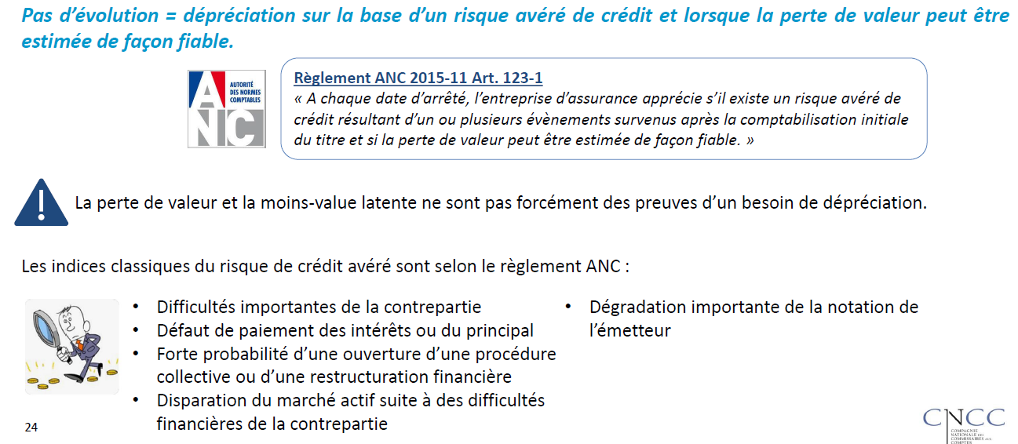
Provision pour dépréciation d’actifs : Modalités de dépréciation
Placements amortissables (art R343-09)

Slide 15

Provision pour dépréciation d’actifs : Calcul de la provision
Placements amortissables (art R343-09)
Lorsque le risque de crédit est avéré, la dépréciation correspond à la différence entre les flux contractuels initiaux - minoré des flux déjà encaissés- et les flux prévisionnels actualisés au taux effectif d’origine.
Si les flux ne peuvent pas être estimés de façon fiable, la dépréciation correspond à la différence entre la valeur comptable et les flux de trésorerie estimés actualisés au taux d’intérêt effectif d’origine corrigé de l’augmentation de la marge d’intérêt par rapport aux taux sans risque depuis l’origine.

Slide 16
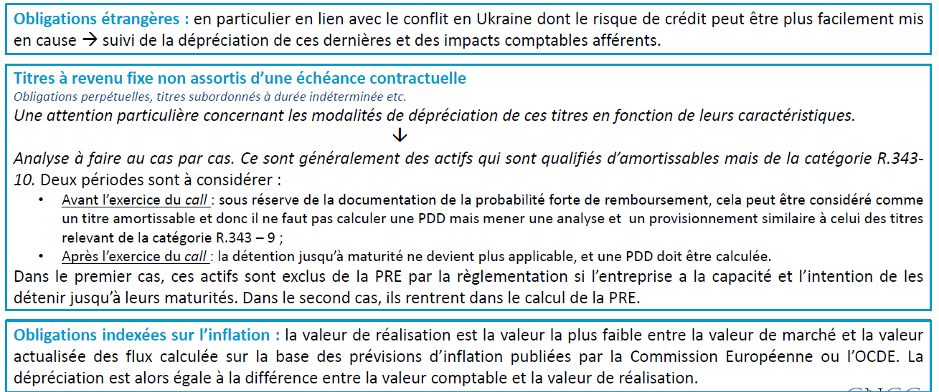
Provision pour dépréciation d’actifs : Focus sur certains placements
Placements amortissables (art R343-09)

Slide 17
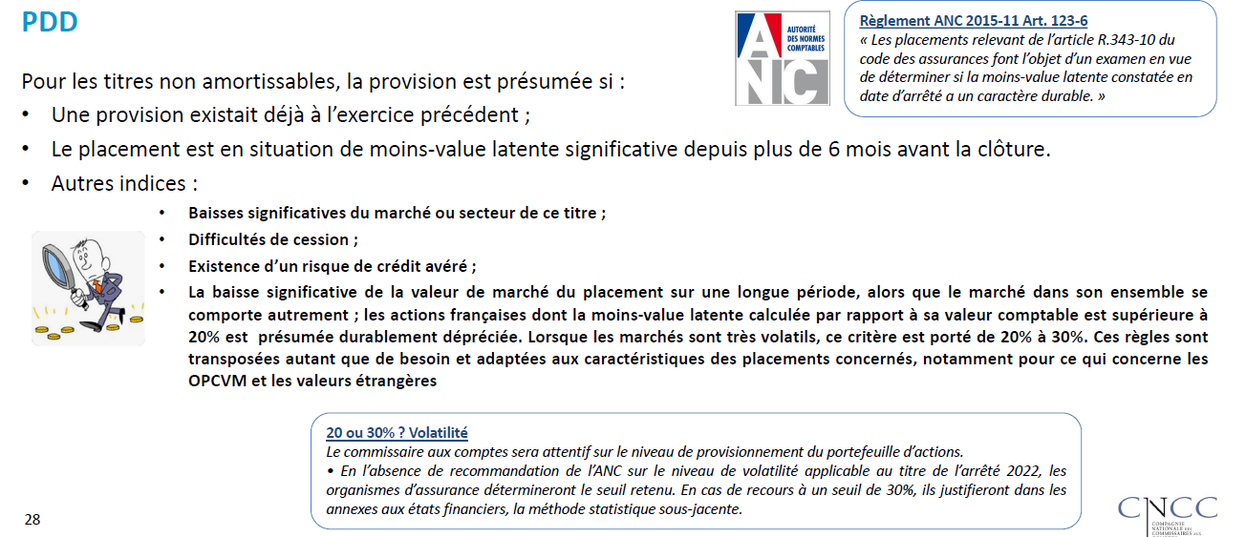
Provision pour dépréciation d’actifs : Modalités de dépréciation
Placements non amortissables (art R343-10)

Slide 18
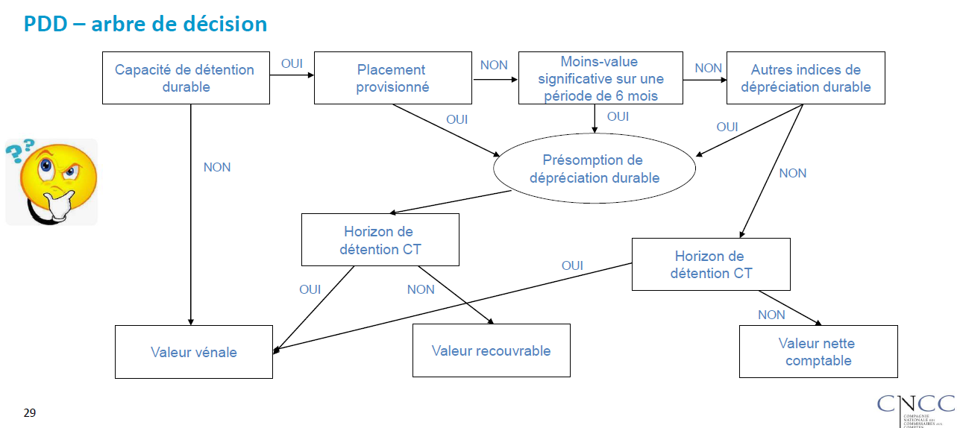
Provision pour dépréciation d’actifs : Modalités de dépréciation
Placements non amortissables (art R343-10)

Slide 19
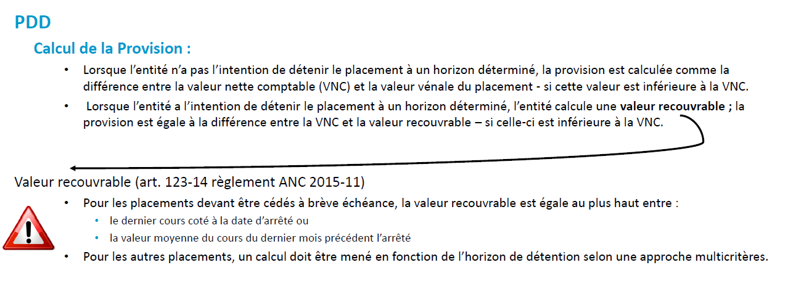
Provision pour dépréciation d’actifs : Calcul de la provision
Placements non amortissables (art R343-10)

Slide 20

Provision pour risque d’exigibilité: Rappels réglementation
Article R343-5 du code des assurances :
La provision pour risque d'exigibilité est constituée lorsque les placements mentionnés à l'article R. 343-10, à l'exception des valeurs amortissables que l'entreprise d'assurance a la capacité et l'intention de détenir jusqu'à leur maturité, se trouvent en situation de moins-value latente nette globale. Une moins-value latente nette globale est constatée lorsque la valeur nette comptable de ces placements est supérieure à la valeur globale de ces mêmes placements évalués de la manière suivante :
a) Pour les valeurs mobilières cotées et les titres cotés mentionnés au a de l'article R. 343-11, la valeur retenue est le cours moyen calculé sur les trente derniers jours précédant le jour de l'inventaire ou, à défaut, le dernier cours coté avant cette date ;
b) Pour les actions de sociétés d'investissement à capital variable et les parts de fonds communs de placement mentionnés au c de l'article R. 343-11, la valeur retenue est la moyenne des prix de rachat publiés au cours des trente derniers jours précédant le jour de l'inventaire ou, à défaut, le dernier prix de rachat publié avant cette date ;
c) Pour les autres actifs, leur valeur est évaluée selon les règles prévues à l'article R. 343-11.
La dotation annuelle à la provision pour risque d'exigibilité au titre de l'exercice est égale au tiers du montant de la moins-value latente nette globale constatée sur les placements mentionnés au premier alinéa, sans que cette dotation puisse conduire à ce que le montant total de la provision inscrite au bilan au titre de l'exercice excède le montant de la moins-value nette globale constatée sur ces placements.
Pour les calculs mentionnés aux alinéas précédents, les valeurs mentionnées aux a, b et c prennent en compte les plus et moins-values latentes des opérations sur instruments financiers à terme ayant comme sous-jacent les actifs mentionnés au premier alinéa. Les moins-values latentes sont prises en compte à hauteur de la partie excédant la valeur des titres ou espèces donnés en garantie.
Article R343-3 du code des assurances (article 6) :
Provision pour risque d'exigibilité : provision destinée à faire face aux engagements dans le cas de moins-value de l'ensemble des actifs mentionnés à l'article R. 343-10. La provision à constituer est évaluée dans les conditions définies à l'article R. 343-5.
Article R343-10 du code des assurances (Placements non amortissables)
A l'exception des valeurs inscrites conformément à l'article R. 343-9, les placements sont inscrits au bilan sur la base du prix d'achat ou de revient, hors intérêts courus le cas échéant. Les modalités de détermination de ce prix d'achat ou de revient ainsi que celles relatives à la détermination des dépréciations, lesquelles ne sont constatées que lorsqu'elles présentent un caractère durable, sont définies dans un règlement de l'Autorité des normes comptables.

Slide 21
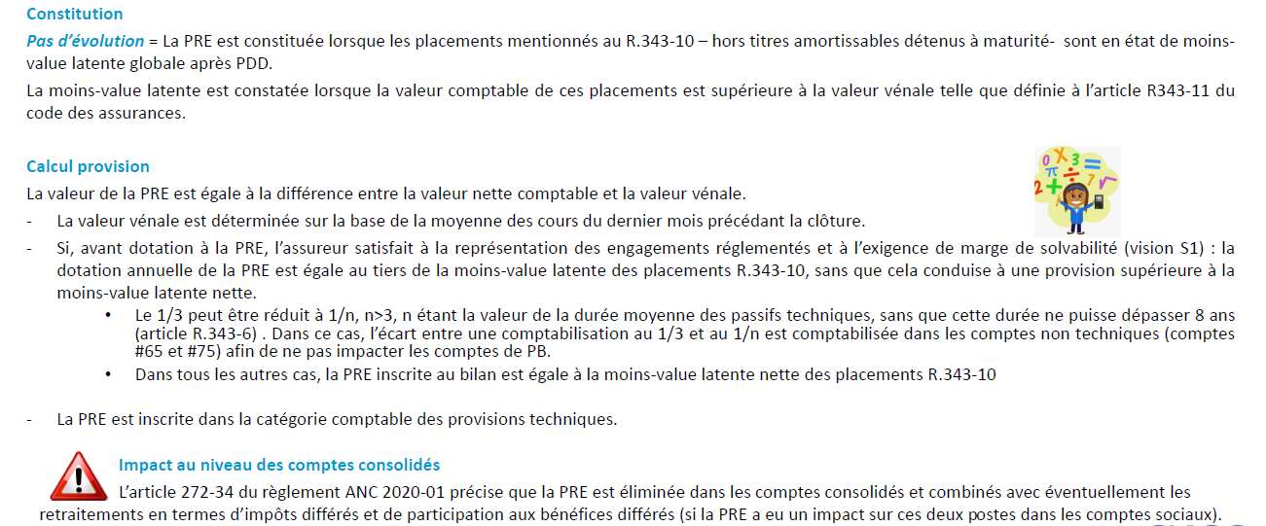
Provision pour risque d’exigibilité : Calcul de la provision

Slide 22

Provision pour dépréciation d’actifs : Traitement fiscal
En principe le caractère global de la provision ne permet pas sa déduction. En effet, cette provision n’est pas comptabilisée ligne à ligne.
Il est désormais admis, pour limiter la distorsion fiscale comptable, que le montant de la PRE constatée au titre de l’exercice soit déduit du résultat imposable à hauteur de la somme des montants de provisions pour dépréciation des titres de placements non comptabilisés mais qui auraient pu être constatés au titre de l’exercice considéré en applicable des dispositions de l’article 38 septies de l’annexe III au CGI (BOI-BIC-PROV-60-70-40).
Ce même article énumère des conditions de fonds et des conditions de forme pour cette déduction soit possible :
Les titres de placements exclus du régime des plus ou moins-values à long terme et précédemment définis doivent faire l'objet d'une estimation à la fin de chaque exercice dans les conditions fixées par l'article 38 septies de l'annexe III au CGI :
  Les titres cotés sont évalués au cours moyen du dernier mois de l'exercice,
  Les titres non cotés sont évalués à leur valeur probable de négociation.
Les entreprises faisant application de la solution exposée dans la présente instruction doivent obligatoirement fournir au service des impôts, à l'appui de leur déclaration de résultats :
  Un état indiquant pour chaque ligne de titres concernés, le cours moyen du dernier mois de l'exercice ou le dernier cours de l'exercice pour les titres cotés lorsqu'il est fait application de la mesure de simplification mentionnée au n° 130, leur valeur probable de réalisation pour les titres non cotés, la valeur nette comptable à la clôture de l'exercice, le montant de la provision pour dépréciation qui aurait pu être constaté en application des règles prévues à l'article 38 septies de l'annexe III au CGI ainsi que le montant des dépréciations effectivement constatées à la clôture de l'exercice ;
  Un état récapitulatif mentionnant le montant de la provision pour risque d'exigibilité constatée dans les écritures de l'exercice, le montant des provisions sur les titres de placement comptabilisées, le montant des provisions sur les titres de placement qui n'ont pas été comptabilisées mais qui auraient été admises en franchise d'impôt si elles avaient été constatées et le montant de la provision pour risque d'exigibilité effectivement admis en déduction en application de la mesure de tempérament.

Slide 23
Autres éléments d’attention
Contexte d’inflation et impacts potentiels sur les comptes :
  Effet mécanique : diminution du montant des provisions techniques, notamment celles attachées aux sinistres à déroulement long tels que prévoyance, retraite, construction, auto corporels
  Hausse des provisions de rentes
  Rendements de placements souvent inférieurs au taux d’inflation actuellement observés, la revalorisation des rentes constitue un point d’attention
  Les provisions pour sinistres à payer (y compris les provisions pour sinistres tardifs), notamment elle relatives aux sinistres matériels auto ou les sinistres construction devront prendre en compte les indices d’inflation en ajustant les historiques des triangles pour estimer les IBNR
  Les provisions pour frais de gestion des sinistres ainsi que les PGG devront également intégrer les effets de l’inflation sur le coût des salaires et des services.

Slide 24
Autres éléments d’attention
Hausse des taux et impacts potentiels sur les comptes de placements :
  Baisse de la valeur de marché des obligations :
    Observation d’une forte baisse des plus-values latentes, voire en moins-values latentes dans les portefeuilles de assureurs à fin juin
  Effet sr les marchés actions (ôté et Private Equity) :
    Baisse des marchés actions. Rebond en août mais début novembre sous le niveau à fin juin
    Effet de dépréciation mécanique ligne à ligne en comptes sociaux et consolidés. Critères pour considérer qu’il y a présomption de dépréciation durable : 20 % ou 30 % ?
    PRE possible dans les comptes sociaux à fin d’année (dotée par tiers)
  Effets sur le marché immobilier:
    Renchérissement du crédit
    Fragilisation du marché de l’immobilier d’habitation qui avait résisté à la crise COVID (vs commercial, hôtelier et bureaux)
    Plus d’obligation d’expertise quinquennale avec mise à jour annuelle => risque d’audit supplémentaire. Mais pratique semblant maintenue par de nombreux assureurs.

Slide 25
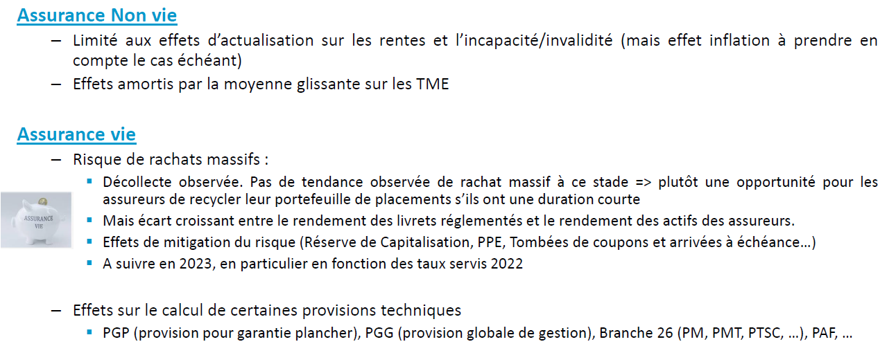
Autres éléments d’attention
Hausse des taux et impacts potentiels sur les provisions techniques:

Slide 26
Points d’attention relevés par l’ACPR

Slide 27
Points d’attention ACPR
Fonction contrôle interne et gestion des risques,
Positionnement et rôle des responsables des fonctions clés,
Dispositif de gestion des conflits d’intérêts,
Appropriation du dispositif ORSA,
Sécurité des systèmes et cyber attaques.
Gouvernance,
Formalisation du rôle et des règles de fonctionnement,
Compétence collective et honorabilité,
Implication des administrateurs.
Surveillance des activités externalisées à renforcer,
Responsabilité de l’entité conservée,
Nécessité d’une politique écrite en la matière,
Coopération du prestataire avec ACPR et obligation pesant sur le prestataire,
Les risques liés à l’externalisation doivent être intégrés à l’ORSA,
Communication dans SFCR et RSR sur le sujet,
Accord formalisé par écrit avec clauses et délais
Revue de la Directive Solvabilité II
Audit des données prudentielles à venir en cours de discussion,
Calendrier fixant une application prévisible en 2025 ou 2026,
Proposition de seuils relevés à 15 M€ en primes et 50 M€ en provisions techniques, en lieu et place des seuils actuels de 5 M€ et 25 M€.
Elargissement de l’application proportionnée du cadre Solvabilité II, avec la création d’une catégorie d’assureurs « peu risqués » et diverses mesures de proportionnalité concernant les 3 piliers (cumuls possibles des fonctions clés, risque climatique simplifié dans ORSA, SFCR simplifié trisannuel etc…)

Slide 28
Informations sur la durabilité

Slide 29
RSE (Responsabilité Sociétale ou Sociale des Entreprises) et information non financière
Taxonomie (Règlement UE 2020/852) / FAQ de la Commission Européenne du 2 Février 2022
SFDR (Règlement Européen 2019/2088) / Règlement Européen 2022/1288 (Règlement d’Application)
Loi Energie Climat n° 2019-1147 du 8 novembre 2019
Directive CSRD (Corporate Sustainability Reporting Directive)
Règlement UE 2020/852 entré en vigueur en 2021, et deux actes délégués :
  L’acte délégué sur le climat publié le 4 juin 2021, qui définit les critères d’examen technique pour les activités économiques contribuant substantiellement à l’atténuation du changement climatique et à l’adaptation au changement climatique,
  L’acte délégué (article 8) publié le 6 juillet 2021 qui précise les informations à publier prévues à l’article 8 du règlement.
Des informations étaient à produire dès le rapport de gestion dès la clôture 2021, avec une progressivité dans le périmètre, la nature et la complexité des informations devant être produites de 2022 à 2026.
Ces informations requises par l’article 8 du règlement doivent être incluses dans la Déclaration de Performance Extra Financière (DPEF) insérée dans le rapport de gestion en application de l’article L.225-102-1 du code de commerce.

Slide 30
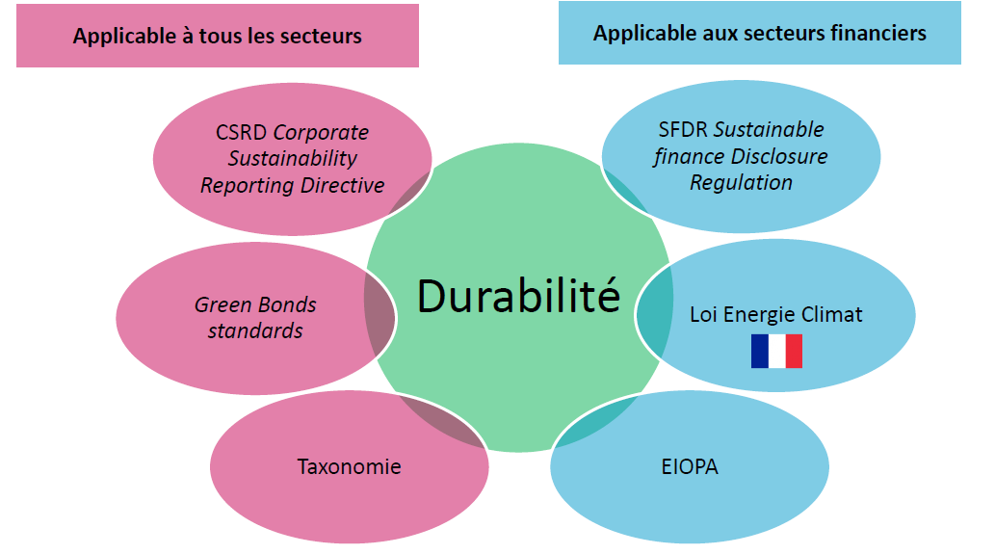
Durabilité : Contexte
Corpus réglementaire dans le cadre du Pacte Vert Européen qui a pour objectif de permettre à l’Union Européenne de réduire ses émissions nettes de gaz à effet de serre d’au moins 55 % d’ici à 2030 par rapport au niveau de 1990 et d’atteindre la neutralité carbone en 2050.
Trois modalités principales :
  Diriger les flux de capitaux vers des investissements durables
  Intégrer systématiquement la Durabilité dans la gestion des risques
  Promouvoir la transparence et une perspective long terme

Slide 31
Durabilité : Taxonomie
Il s’agit :
  D’un système de classification des activités économique permettant d’identifier celles qui sont durables sur le plan environnemental,
  Lancé par la Commission Européenne en 2018,
  De guider et mobiliser les investissements privés pour parvenir à la neutralité climatique d’ici à 2050.
Les informations sont à publier dans La Déclaration de Performance Extra Financière (DPEF).
Pour rappel, en France ne sont concernées par ce Règlement que les entités :
  Ayant une forme commerciale (SA, SAS, SARL, SNC, Société en commandite simple et société en commandite par actions),
  Dépassant les seuils cumulatifs suivants : un nombre moyen de 500 salariés, un total bilan supérieur à 20 M€ ou un Chiffre d’affaires supérieur à 40 M€.
Les Mutuelles, les SAM, les IP et leurs Unions de Groupe ne sont donc pas concernées par ce dispositif

Slide 32
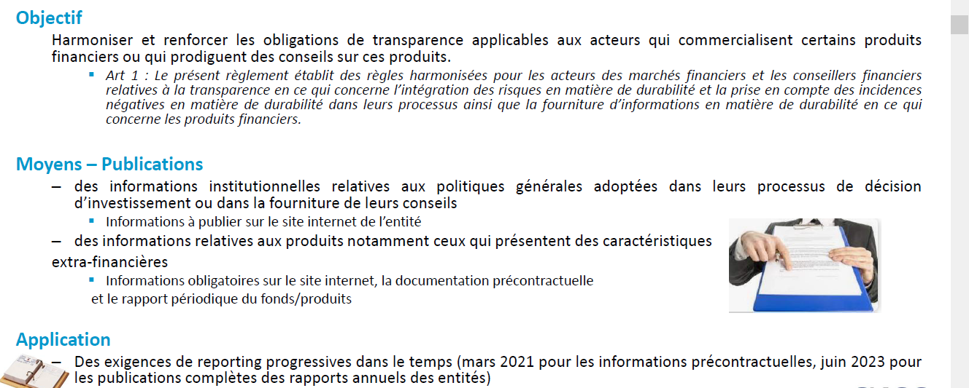
Durabilité : SFDR (Sustainable Finance Disclosure) Règlements UE 2019/2088

Slide 33
Durabilité : SFDR (Sustainable Finance Disclosure) Règlements UE 2019/2088
Champ d’application pour les organismes d’assurance :
  Les organismes d’assurance agréées conformément à l’article 18 de la directive 2009/138/CE qui proposent des produits d’investissement fondés sur l’assurance,
  Les institutions de retraites supplémentaires agréées ou enregistrées conformément à l’article 9 de la directive UE 2016/2341 (ORPS en droit français à savoir Organisme de Retraite Professionnelle Supplémentaire).
Produits concernés (assurance) :
  Les produits d’investissement fondés sur l’assurance au sens de l’article 4, point 2 du règlement UE N° 1286/2014 du Parlement Européen et du Conseil, ou
  Les produits d’assurance qui sont proposés à un investisseur professionnel et qui comporte une durée de vie ou une valeur de rachat qui est totalement ou partiellement exposée, de manière directe ou indirecte, aux fluctuations du marché.
A ce jour, aucun texte ne précise que le commissaire aux comptes doive vérifier expressément les informations publiées dans ce cadre (mais à prendre en compte le cas échéant dans le cadre de la NEP 250, Prise en compte du risque d’anomalies significatives dans les comptes résultant du non-respect de textes légaux ou réglementaires).
En revanche, l’ACPR contrôle le respect par ses assujettis des dispositions européennes qui leur sont directement applicables. Dans ce contexte, une instruction devrait être publiée pour préciser les informations et leur format à transmettre à l’ACPR au titre des SFDR.

Slide 34
Durabilité : Loi Energie Climat
La loi Energie Climat N° 2019-1147 (article 29) entrée en application le 10 mars 2021 et le décret N° 2021-663 du 27 mai 2021 ont pour objectif de clarifier et de renforcer le cadre de transparence extra financière des acteurs de marché en intégrant des enjeux climatiques et de biodiversité au sein des politiques d’investissement et en prenant en compte des critères environnementaux, sociaux et de gouvernance (ESG) dans la gestion des risques.
Ce dispositif réglementaire vise à :
  Contribuer au verdissement de la finance, à l’accélération de la transition écologique et sociale, ainsi qu’à la mise en œuvre de l’accord de Paris,
  Permettre l’articulation des exigences de droit français et européen
Le champ d’application pour les organismes d’assurance n’est pas homogène :
  Article L.310-1-1-3 du code des assurances pour les « entités » vie,
  Article L.114-46-3 du code de la mutualité pour toutes les mutuelles (livre I, II et III),
  Article L.942-6-1 du code de la sécurité sociale pour les institutions de retraite professionnelle supplémentaire, les institutions de retraite complémentaire, l'institution de retraite complémentaire des agents non titulaires de l'Etat et des collectivités publiques, l'établissement public gérant le régime public de retraite additionnel obligatoire et à la Caisse nationale de retraites des agents des collectivités locales.
Un texte devrait être prochainement soumis au parlement pour exclure du champ d’application les mutuelles et IP n’ayant pas d’agrément vie.

Slide 35
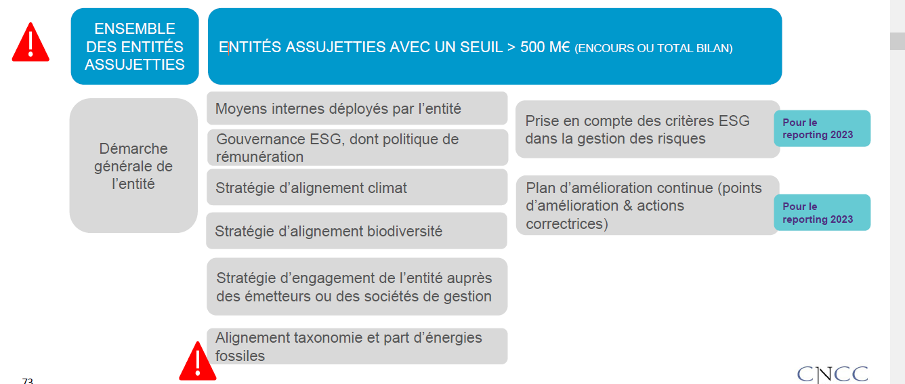
Durabilité : Loi Energie Climat
La communication des données sous forme de rapport doit se faire dans les 6 mois qui suivent la clôture de l’exercice sur le site internet de l’entité, sans qu’à ce jour le cadre réglementaire ne prévoit d’arrêté formel par un organe de la gouvernance de l’entité.
Le rapport doit être communiqué dans le même délai aux autorités de contrôle (ici ACPR et AMF) et à l’ADEME (Agence de la transition écologique) via la plateforme pour la transparence climatique.
L’ACPR veille à la conformité et au caractère clair, exact et non trompeur des informations fournies au titre de l’article 29 de la loi relative à l’énergie et au climat. En cas de non-respect par un assujetti de ses obligations, l’ACPR peut mettre en œuvre ses pouvoirs de police administrative et plus spécialement prévoir une mise en demeure conformément à l’article L.612-31 du CMF (code monétaire et financier).
Voir instruction 2022-24 de l’ACPR sur structure des informations du Rapport Annuel applicable aux organismes de plus de 500 M€ de total bilan assujettis à la fois aux dispositions de l’article 29 de la Loi Energie Climat et aux dispositions de l’article 4 du règlement UE 2019/2088

Slide 36
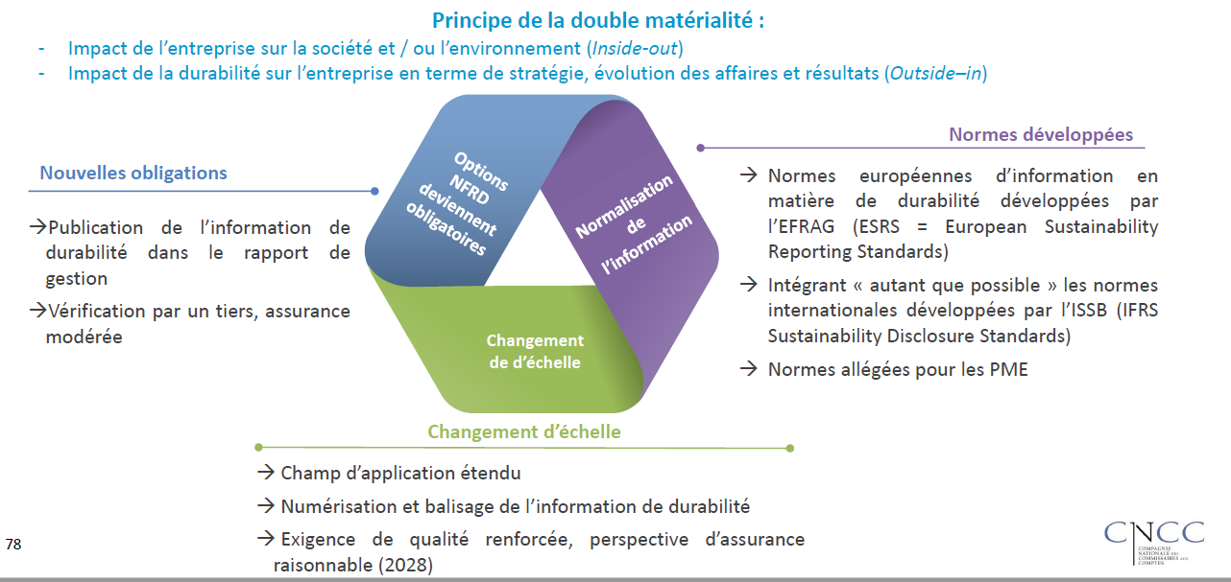
Durabilité : CSRD (Corporate Sustainability Reporting Directive)
La CSRD est une directive qui modifie les dispositions des directives Comptable, Transparence, Audit et du règlement Audit. Elle a été votée par le Parlement UE (10/11/2022) et par le Conseil UE (28/11/2022).
Les ESRS (European Sustainability Reporting Standards ou Normes européennes de Reporting sur le Développement Durable) rédigées par L’EFRAG, couvrent les normes du rapport de durabilité, l’avis technique a été émis le 22/11/2022.

Slide 37
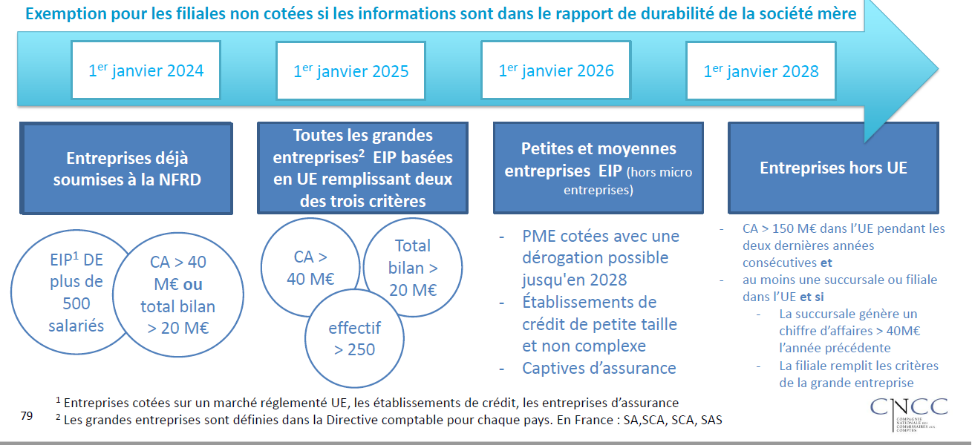
Durabilité : CSRD (Corporate Sustainability Reporting Directive)

Slide 38
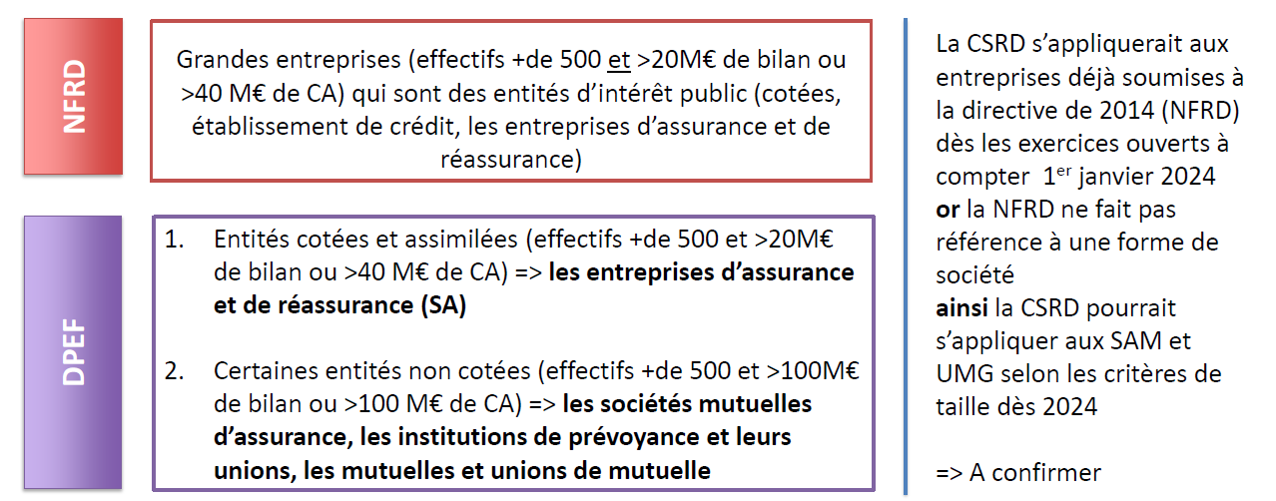
Durabilité : CSRD (Corporate Sustainability Reporting Directive)
Enjeux d’interprétation pour le secteur des mutuelles :

Slide 39
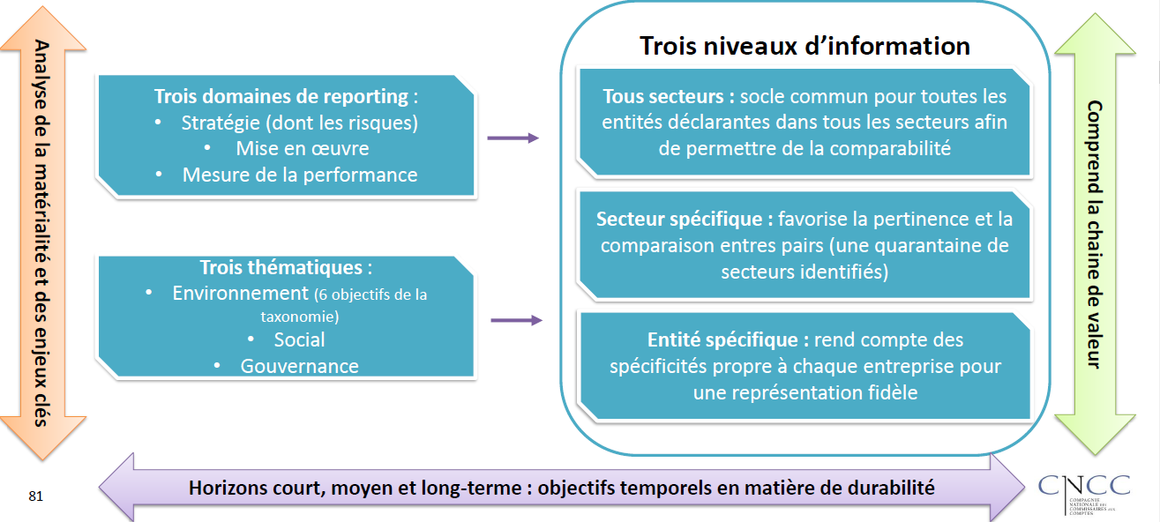
Durabilité : CSRD (Corporate Sustainability Reporting Directive)

Slide 40
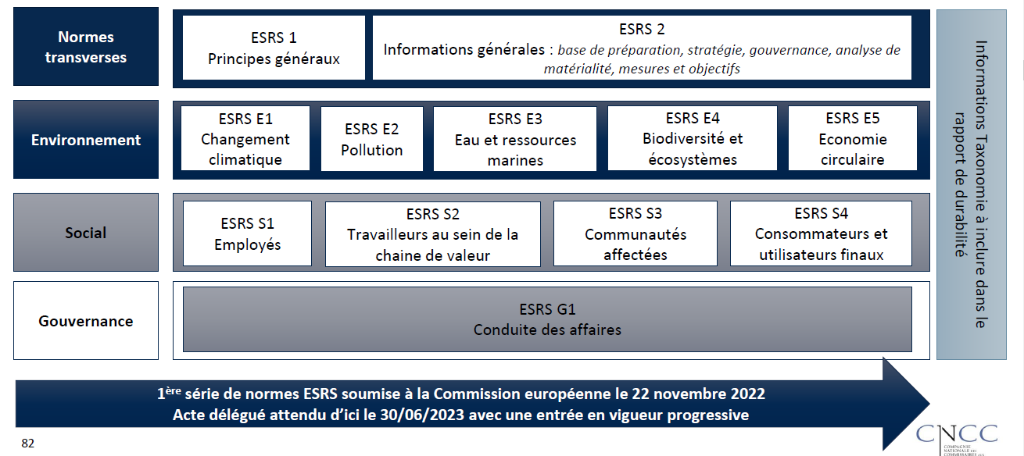
Durabilité : CSRD (Corporate Sustainability Reporting Directive)

Slide 41
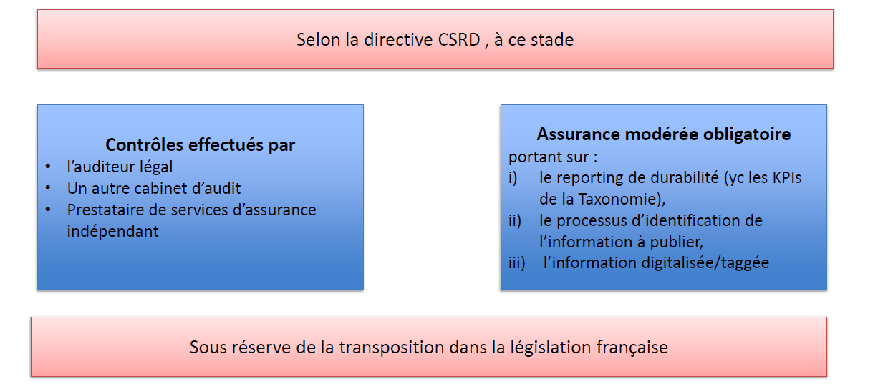
Durabilité : CSRD (Corporate Sustainability Reporting Directive)

